Slide 1
2.2.2 Phương pháp gián tiếp
a/ Phương pháp thử - sai hệ thống
Nguyên lý duyệt toàn bộ:
coloigiai:= false;
for x₁:=D_{1_1} to D_{1_m1} do
for x₂:=D_{2_1} to D_{2_m2} do
. . .
for x_{n}:=D_{n_1} to D_{n_mn} do
if (x₁, x₂, …, x_{n}) = true then
Begin
Xuất < x₁, x₂, …, x_{n}> là một lòi giải;
coloigiai:= true;
end;
if coloigiai = false then <bai toán vô nghiệm>;

Slide 2
a/ Thử - sai hệ thống
Nguyên lý duyệt toàn bộ:
Bài tập 1: một đàn gà và một bâỳ chó có tổng cộng n chân. Số gà nhiều hơn số chó m con. Hỏi có bao nhiêu gà, bao nhiêu chó?
Bài tập 2: Hãy điền các phép toán sô học vào các ô trống sau sao cho biểu thức đúng. Trong đó A, B, C, D, E, F là các số nguyên nhập từ bàn phím. (1), (2), (3), (4) là vị trí điền các phép toán.
(((A B) C) D) E = F
1
2
3
4

Slide 3
a/ Thử - sai hệ thống
Nguyên lý mắt lưới
Ví dụ: cho hàm số y=f(x) liên tục trong đoạn [a, b]. Giải phương trình f(x)=0 trong đoạn [a,b] với độ chính xác |x-x₀|<ε . Với x₀ là một trong các nghiệm đúng của bài toán.
Chia đoạn [a, b] thành n đoạn bằng nhau, mỗi đoạn bằng ε. Nếu trong đoạn [x_{i}, x_{i+1}] có chứa nghiệm thì:
f(x_{i})*f(x_{i+1})<0.

Slide 4
a/ Thử - sai hệ thống
Nguyên lý mắt lưới:
Thuật toán:
n:=round((b-a)/ ε);
x_{i}:=a;
For i:= 1 to n đo
Begin
x_{i+1}:= x_{i} + ε;
if(f(x_{i})*f(x_{i+1})<0) then
Begin
x_{k}:= (x_{i}+x_{i+1})/2;
xuất x_{k};
End;
x_{i}:= x_{i+1};
End;

Slide 5
a/ Thử - Sai hệ thống
Nguyên lý chung giảm độ phức tạp của thử - sai: thu hẹp trường hợp trước và trong khi duyệt, đồng thời đơn giản hoá tối đa điều kiện chấp nhận một trường hợp.
Quy tắc đơn giản điều kiện: tránh tính lại trong vòng lặp và thừa kế kết quả tính toán của bước trước đó.

Slide 6
a Thử - Sai hệ thống
Kỹ thuật cầm canh: thêm phần tử đặc biệt để làm giảm chi phí xét điều kiện trong các lần lặp.
Ví dụ: Hãy in số âm đầu tiên trong dãy số nguyên.
i=0;
While(a[i]>=0&&i<n) i++;
If (i<n ) printf(“%d”,a[i]);
Else printf(“ khong tim thay so am”);
Thêm phần tử có giá trị âm thứ n+1, bỏ điều kiện i<n.

Slide 7
b/ Thử - sai phân lớp
Nguyên lý mê cung: giải theo thủ tục Try như sau:
Procedure Try(i: integer);
Var j: integer;
Begin
For (j thuộc tập khả năng) do
If <chấp nhận khả năng thứ j> then Begin
<xác nhận xi theo j>;
<ghi nhận trạng thái mới>;
If <xi là trạng thái kết thúc> then <ghi nhận một nghiệm>
else Try(i+1);
<trả lại trạng thái cũ>;
End;
End;

Slide 8
b/ Thử - Sai Phân Lớp
Ví dụ: Bài toán liệt kê tất cả các chỉnh hợp lặp chập n của k giá trị.
Mỗi chỉnh hợp gồm có n thành phần: x[1], x[2], …, x[n] trong đó thành phần x[i] có thể lấy một giá trị của k giá trị cho trước.
Chỉnh hợp lặp chập 3 của 3 giá trị {1, 2, 3} lần lượt là:
111 112 113 121 122 123 131 132 133
211 212 213 221 222 223 231 232 233
311 312 313 321 322 323 331 332 333

Slide 9
b/ Thử - Sai Phân Lớp
int x[10], n, k, count;
void Try(int i)
{ int j;
for (j=1; j<= k; j++)
{ x[i]=j;
if (i==n) PrintResult else Try(i+1);
}
}
void init()
{ printf(“k=“); scanf(“%d”,&k);
printf(“n=“); scanf(“%d”,&n);
count=0;
}

Slide 10
b/ Thử - Sai Phân Lớp
void PrintResult()
{ count++;
printf(“%5d”, count);
for (i=1;i<=n;i++) printf(“%3d”,x[i]);
printf (“\n”);
}
Void main()
{ init(); Try(1);
}

Slide 11
b/ Thử - Sai Phân Lớp
Trường hợp k=2, ta có mô hình duyệt các dãy nhị phân, được áp dụng trong bài toán duyệt các tập con của một tập hợp.
Bài toán: Cho tập A có n phần tử {a₁, a₂, …, a_{n}}. Hãy liệt kê tất cả tập con của A.
NX: nếu tập con P có chứa phần tử a_{i} thì thành phần x[i] có giá trị 1, ngược lại là 0.
Ví dụ: A={1, 7. 4}
tập con P={1, 4} được biểu diễn thông qua dãy sô x={1, 0, 1}.

Slide 12
b/ Thử - Sai Phân Lớp
int a[10], x[10], n, k, count;
void Try(int i)
{ int j;
for (j=0; j<= 1; j++)
{ x[i]=j;
if (i==n) PrintResult else Try(i+1);
}
}
void init()
{ printf(“n=“); scanf(“%d”,&n);
for(i=1;i<=n;i++)
{ printf(“\n a[%d]=“,i); scanf(“%d”,&a[i]);}
count=0;
}

Slide 13
b/ Thử - Sai Phân Lớp
void PrintResult()
{ count++;
printf(“%5d”, count);
for (i=1;i<=n;i++)
if (x[i]==1) printf(“%3d”,a[i]);
printf(“\n”);
}
Void main()
{ init(); Try(1);
}

Slide 14
b/ Thử - Sai Phân Lớp
Bài toán mã đi tuần: Cho bàn cờ vua kích kích thước 8x8, đặt con mã ở vị trí (h₀,c₀). Hãy liệt kê tất cả các nước đi của con mã sao cho con mã đi qua tất cả các ô trong bàn cờ, mỗi ô chỉ đi qua duy nhất một lần.

Slide 15
2.2.3 Các phương pháp trí tuệ nhân tạo:
Các phương pháp trí tuệ nhân tạo dựa trên trí thông minh của máy tính. Người ta đưa vào máy trí thông minh nhân tạo để giúp máy tính bắt chước khả năng suy luận của con người để đưa ra phương án giải quyết vấn đề.

Slide 16
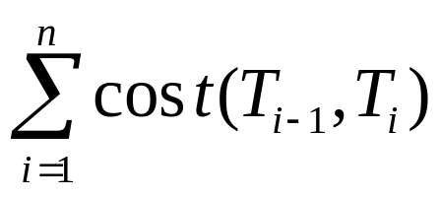
2.3 Các Thuật Giải Tìm kiếm
Bài Toán:
Cho một đồ thị G. Xuất phát từ một đỉnh của một đồ thị, tìm đường đi hiệu quả đến một đỉnh nào đó.
Hay: cho trước hai trạng thái T₀, T_{G}. Hãy xây dựng chuỗi trạng thái: T₀ ,T₁, T₂,…,T_{n-1},T_{n}= T_{G} sao cho:
Thoả mãn điều kiện cho trước. Trong đó T_{i} thuộc tập S bao gồm tất cả các trạng thái có thể có của bài toán, cost(T_{i-1},T_{i}) là chi phí để biến đổi từ trạng thái T_{i-1} đến T_{i}.

Slide 17
2.3.1 Tìm kiếm chiều sâu và theo chiều rộng
a/ Tìm kiếm chiều sâu (Depth first search)
Ý tưởng: Từ trạng thái hiện hành, ta chọn trạng thái kế tiếp làm trạng thái hiện hành.
Nếu từ trạng thái hiện hành ta không thể biến đổi thành trạng thái kế tiếp thì quay lui về trạng thái trước trạng thái hiện hành để chọn đường khác, quá trình cứ thế tiếp tục. Nếu quay lui đến trạng thái khởi đầu mà vẫn thất bại thì kết luận là không có lời giải.

Slide 18
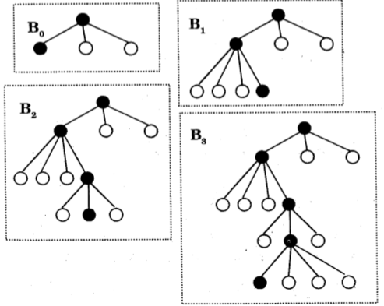
a/ Tìm kiếm chiều sâu

Slide 19
b/ Tìm Kiếm Chiều Rộng
(Breath first search)
Ý tưởng;
  Từ trạng thái ban đầu, ta xây dựng tập S bao gồm các trạng thái kế tiếp T_{k}.
  Ứng với mỗi trạng thái T_{k}, ta xây dựng tập S_{k} bao gồm các trạng thái kế tiếp của T_{k} rồi lần lượt bổ sung S_{k} vào S.
  Quá trình lặp lại cho đến khi S có chứa trạng thái kết thúc hoặc S không thay đổi khi đã bổ sung tất cả tất cả S_{k}.

Slide 20
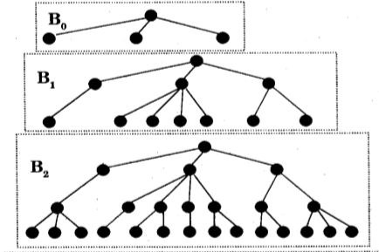
b/ Tìm kiếm chiều rộng

Slide 21
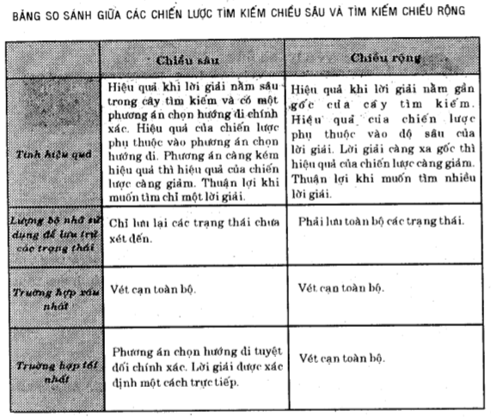
Nằng gần góc cây tìm kiếm

Slide 22
2.3.2 Tìm Kiếm Leo Núi
Hàm heuristic là một ước lượng về khả năng dẫn đến lời giải của một trạng thái. Ký hiệu là h’.
Gọi h là chi phí tối ưu thật sự từ trạng thái ban đầu đến lời giải.

Slide 23
a. Leo núi đơn giản
  Ý tưởng:
  1. Nếu trạng thái ban đầu T₀≡T_{G} thì thoát và báo có lời giải. Ngược lại đặt trạng thái hiện hành T_{i} = T₀.
  2. Lặp lại đến khi đạt trạng thái kết thúc hoặc đến khi không tồn tại một trạng thái kế tiếp hợp lệ T_{k} của trạng thái hiện hành:
  a. Đặt T_{k} là một trạng thái kế tiếp hợp lệ của T_{i}.
  b. Đánh giá trạng thái T_{k} mới.
  - Nếu là trạng thái kết thúc thì xuất lời giải và thoát.
  - Nếu không phải là trạng thái kết thúc nhưng tốt hơn trạng thái hiện hành thì cập nhật nó thành trạng thái hiện hành.
  - Nếu không tốt hơn trạng thái hiện hành thì tiếp tục vòng lặp.

Slide 24
a.Leo núi đơn giản
Mã giả
T_{i}:=T₀; Stop:=False;
While Stop=False Do Begin
if T_{i}=T_{G} then Begin
<thông báo kết quả>;
Stop:=True;
end
Else Begin
Better:=False;
While(Better=False) and (Stop=False) Do Begin
if< không tồn tại trạng thái kế tiếp hợp lệ của T_{i}> then Begin
<thông báo không tìm thấy kết quả>;
Stop:=True;
End;

Slide 25
a.Leo núi đơn giản
Else Begin
T_{k}:=< trạng thái kế tiếp của T_{i}>;
if <h’(T_{k}) tốt hơn h’(T_{i})> then
Begin T_{i}:=T_{k}; Better:=True; End;
End;
End; {while}
End; {Else}
End; {while}

Slide 26
b. Leo Núi Dốc Đứng
Ý tưởng: duyệt tất cả các hướng đi có thể và chọn đi theo trạng thái tốt nhất trong số các trạng thái kế tiếp có thể có.
  1. Nếu trạng thái ban đầu T₀≡T_{G} thì thoát và báo có lời giải. Ngược lại đặt trạng thái hiện hành T_{i} là trạng thái khởi đầu T₀.
  2. Lặp lại cho đến khi đạt đến trạng thái kết thúc hoặc cho đến khi T_{i} không tồn tại một trạng thái kế tiếp T_{k} tốt hơn trạng thái hiện hành T_{i} :
  a. Đặt S chứa tất cả các trạng thái kế tiếp có thể của T_{i} và tốt hơn T_{i}.
  b. Xác định T_{k}^{max} là trạng thái tốt nhất trong S.
  c. T_{i}= T_{k}^{max}.

Slide 27
b. Leo Núi Dốc Đứng
Mã giả
T_{i}:=T₀; Stop:=False;
While Stop=False Do Begin
if T_{i}:=T_{G} then Begin
<thông báo kết quả tìm được lời giải>;
Stop:=True;
end
Else Begin
Best:=h’(T_{i}); T_{max}=T_{i}.
While <không tồn tại kế tiếp hợp lệ T_{i>} Do Begin
T_{k}:=< một trạng thái kế tiếp hợp lệ của T_{i}> ;

Slide 28
b. Leo Núi Dốc Đứng
if <h’(T_{k}) tốt hơn best> then Begin
best:=h’(T_{k});
T_{max} =T_{k};
End;
End; {While}
if (best >h’(T_{i})) then T_{i}:=T_{max}
Else Begin
< Thông báo không tìm được kết quả>;
Stop:=True;
End;
End; {Else}
End; {while Stop}

Slide 29
b. Leo Núi Dốc Đứng
Nhận xét
- Leo núi dốc đứng tốn nhiều thời gian cho một bước nhưng đi ít bước hơn, còn leo núi đơn giản tốn ít thời gian cho một bước nhưng phải đi nhiều bước hơn.
- Cả hai phương pháp đều có khả năng thất bại trong việc tìm kiếm lời giải măc dù lời giải có tồn tại, điều này xảy ra khi đạt đến điểm cực đại địa phương, một đoạn đơn điệu ngang.
- Hiệu quả hai thuật toán phụ thuộc vào: chất lượng hàm Heuristic, đặc điểm không gian trạng thái, trạng thái khởi đầu.

Slide 30
2.3.3 Tìm Kiếm Heuristic
a. Tìm kiếm BFS:
Ý tưởng: Tại mỗi bước chọn đi theo trạng thái có khả năng cao nhất trong số các trạng thái đã được xét cho đến thời điểm đó.
BFS sử dụng tập:
Open: chứa các trạng thái đã được sinh ra nhưng chưa được xét đến.
Độ tốt của trạng thái được xác định bởi f = g + h’.
h’ là ước lượng chi phí từ trạng thái hiện hành đến trạng thái đích.
g là chi phí từ trạng thái ban đầu đến trạng thái hiện tại.

Slide 31
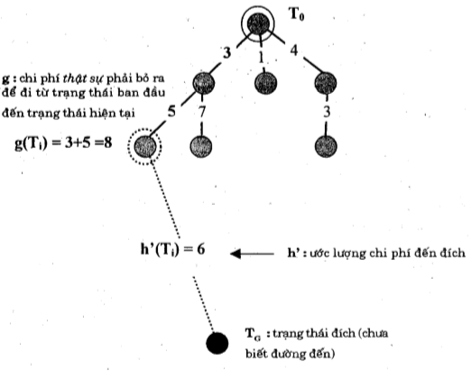

Slide 32
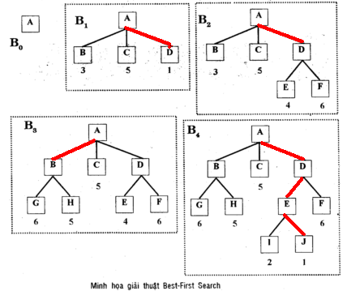
Thuật giải BFS

Slide 33
a. Tìm kiếm BFS
Thuật giải Best First Search
Đặt Open chứa trạng thái khởi đầu.
Lặp lại cho đến khi tìm được trạng thái đích hoặc Open rỗng:
a. Chọn trạng thái tốt nhất (T_{max}) trong Open (và xóa T_{max} ra khỏi Open).
b. Nếu T_{max} là trạng thái đích thì thoát.
c. Ngược lại tạo ra các trạng thái kế tiếp T_{k} của T_{max}.Với mỗi T_{k} thực hiện: đánh giá T_{k} (tính f(T_{k})) thêm T_{k} vào Open.

Slide 34
b. Tìm kiếm A*
Thuật giải A* sử dụng tập Open và Close:
Close: Chứa các trạng thái đã được xét đến.
Khi xét trạng thái T_{i} ngoài việc lưu trữ g,h’,f’ còn lưu trữ thêm hai thông số sau:
- Trạng thái cha của T_{i}, trong trường hợp có nhiều trạng thái cha thì chọn Cha(T_{i} ) sao cho: g(T_{i} )= g(T_{cha})+Cost(T_{cha} , T_{i} ) thấp nhất.
- Danh sách các trạng thái kế tiếp của T_{i}: lưu trữ các trạng thái kế tiếp T_{k} của T_{i} sao cho chi phí từ trạng thái đầu đến T_{k} thông quaT_{i} thấp nhất.

Slide 35
b. Tìm kiếm A*
Thuật giải
Đặt Close rỗng, Open chứa T₀, đặt g(T₀)=0, tính h’(T₀), f’(T₀)=h’(T₀).
Lặp lại đến khi tìm được trạng thái đích hoặc Open rỗng:
a. Nếu Open rỗng: bài toán vô nghiệm, thoát.
b. Ngược lại, chọn T_{max} trong Open sao cho f’(T_{max}) nhỏ nhất.
i. Lấy T_{max} ra khỏi Open và đưa vào tập Close.
ii. Nếu T_{max} là T_{G} thì thông báo có lời giải, thoát.
iii. Ngược lại, tạo ra danh sách chứa tất cả các trạng thái kế tiếp T_{k} của T_{max} . Ứng với mỗi T_{k} thức hiện các bước sau:
b1: Tính g(T_{k} )= g(T_{max})+Cost(T_{max} , T_{k} );

Slide 36
b. Tìm kiếm A*
b2: Nếu tồn tại T’_{k} trong Open trùng với T_{k}. Nếu g(T_{k})< g(T’_{k}): g(T’_{k})=g(T_{k}), tính lại f’(T’_{k}), đặt cha(T’_{k})=T_{max}.
b3: Nếu tồn tại T’_{k} trong Close trùng với T_{k}. Nếu g(T_{k})< g(T’_{k}): g(T’_{k})=g(T_{k}), tính lại f’(T’_{k}), đặt cha(T’_{k})=T_{max}. Lan truyền sự thay đổi giá trị g,f’ cho tất cả các trạng thái kế tiếp của T_{i} đã được lưu trữ.
b4: Nếu T_{k} chưa có trong cả Open và Close thì thêm T_{k} vào Open. Tính f’(T_{k} )= g(T_{k})+h’(T_{k} ).
Ví dụ: T2-198.

Slide 37
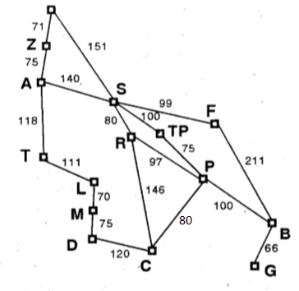
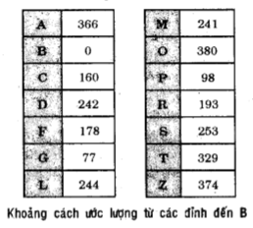
Ví dụ

Slide 38
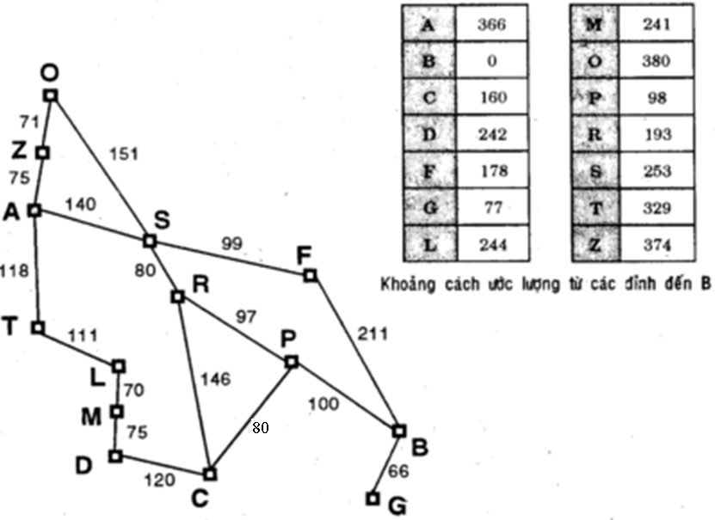
Ví dụ (thuật giải A*)

Slide 39
2.4 Không gian trạng thái của bài toán
Không gian trạng thái của bài toán là tập tất cả các trạng thái có thể có và tập các toán tử của bài toán. Ký hiệu: K
K={T, S, G, F} trong đó:
  T: tập các trạng thái có thể có của bài toán.
  S: trạng thái đầu.
  G: tập các trạng thái đích.
  F: tập các toán tử.
Toán tử chuyển trạng thái là các phép biến đổi đưa bài toán từ trạng thái này sang trạng thái khác.

Slide 40
2.4 Không gian trạng thái của bài toán
Ví dụ 1: Bài toán đong nước
K ụ hông gian tr ng thái c a bài toán đong n c là b b n T, S, G, F ạ ủ ướ ộ ố
xác đinh nh sau: ư
4 T = { (x,y) / 0 <= x <= m; 0 <= y <= n }
5 S = (0,0)
6 G = { (x,k) ho c (k,y) / 0 <= x <= m; 0 <= y <= n}
F = T p các thao tác đong đ y, đ ra ho c đ sang bình khác th c hi n trên ậ ầ ổ ặ ổ ự ệ
m t bình.

